Slide 1


Slide 2

השתלמות קהילת רכזי חינוך חברתי יוצר
מטרות תשפ"ה
תפיסת חינוך חברתי- יוצר ושפה אחידה
קהילת עמיתים
לשים את החינוך החברתי במקום משמעותי
התפתחות מקצועית ואישית

Slide 3

השתלמות קהילת רכזי חינוך חברתי יוצר
נושאים בהם נעמיק השנה
מעורבות תלמידים- פיתוח מיומנויות וחוזקות
חיבור ושייכות לביה"ס, לקהילה ולמדינה
מעורבות קהילתית- נתינה- תיקון עולם
תמונת עתיד- הכוון ויכולת לחלום

Slide 4
מבנה השתלמות קהילת רכזי חינוך חברתי יוצר
30 שעות+ גמול+ ציון (עבודת הגשה)
שני מפגשים פיזיים 30.10, 14.5.25
8 מפגשי זום, ימי רביעי 8:30-10:30
יוצרים קהילה: מצלמות פתוחות, לב פתוח, מקום שקט שניתן לשתף ולהשתתף, מחברת וכלי כתיבה, השתתפות פעילה ונוכחות קבועה.

Slide 5
לצד ההשתלמות..
קבוצת ווטסאפ:
גאוות יחידה, למידת עמיתים, מעורבות בקהילת הרכזים, שיתוף בחומרים ובעשייה מהשטח, כלי עבודה.
אחריות אישית במילוי והגשה, תגובה ועוד..

Slide 6

תפיסת חינוך חברתי יוצר
בוגר בעל כישורים חברתיים, יוזם פועל ומוביל בסביבתו ובמעגלי החיים
בוגר בעל
בתחושת מסוגלות עצמית גבוהה וחוסן רגשי
בוגר בעל עמוד שדרה ערכי
מטרות:
עקרונות:
 | 1 | 2 | 3 | 4
 | חיזוק שייכות וזיקות לקהילה | חינוך באמצעות ערכים | יצירת תמונת עתיד רצויה | פיתוח מיומנויות אישיות
 | מעורבות תלמידים, מיומנויות בינאישיות, כיתה כקבוצה, בי"ס כקהילה וקהילה בונה חברה | חיזוק מעורבות ואחריות, תיקון עולם, עיסוק באקטואליה ובדילמות מוסריות | הקניית כישורי חיים ומיומנויות של המאה ה-21, מפגשים עם בוגרים, חשיפה לתחומי דעת מגוונים, הרחבת ידע וגיוון אפשריות להתפתחות אישית | יצירת הזדמנויות לחוויות הצלחה, מתן ביטוי לחוזקות, חיזוק חוסן

Slide 7
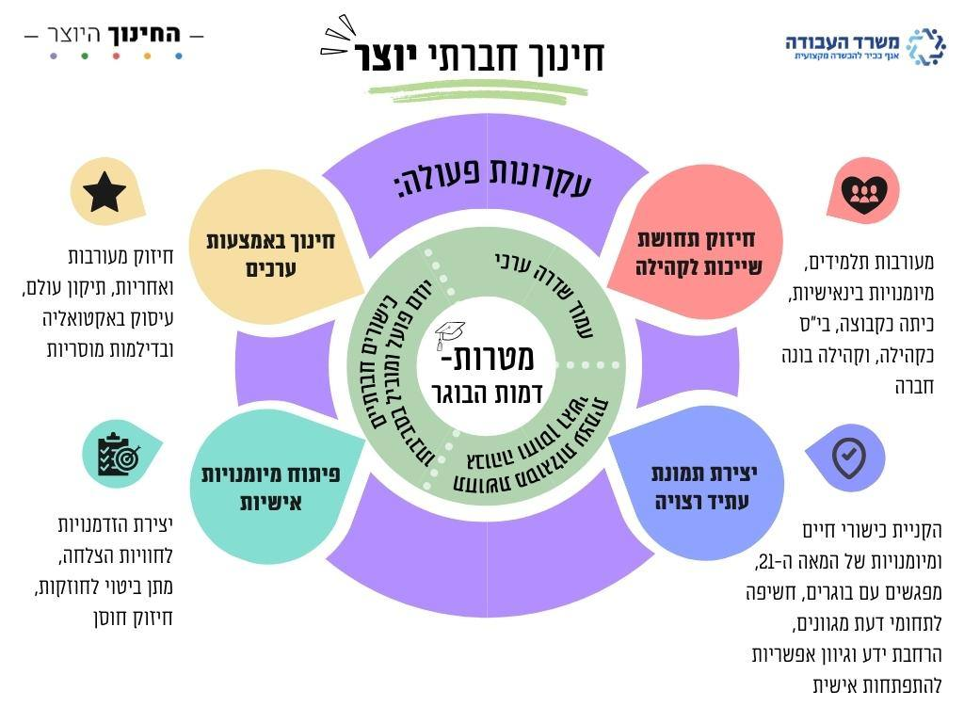


Slide 8
